Slide 1
Résultats Projet CS+R
Vinícius Teixeira

Slide 2
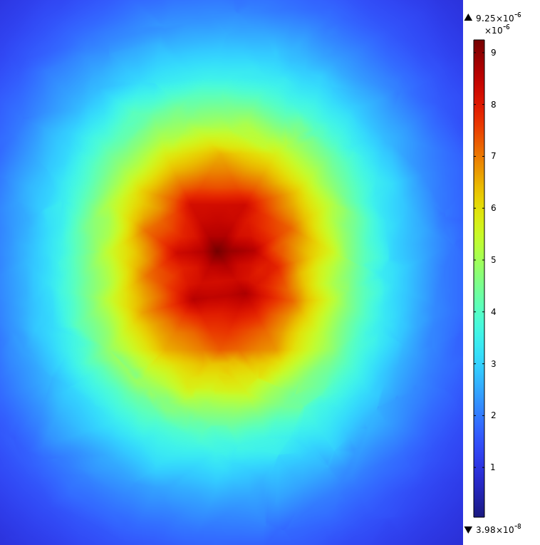
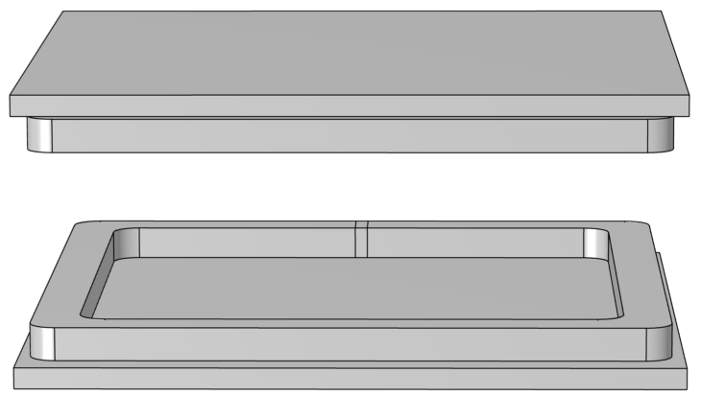
Topologie Carrée (Sans Boucles)
K = 27.74 %
R = 86.39 mΩ
B_med = 6.87 μT
B_max = 9.86 μT
Plan de Coupe xz – 6.5 cm

Slide 3
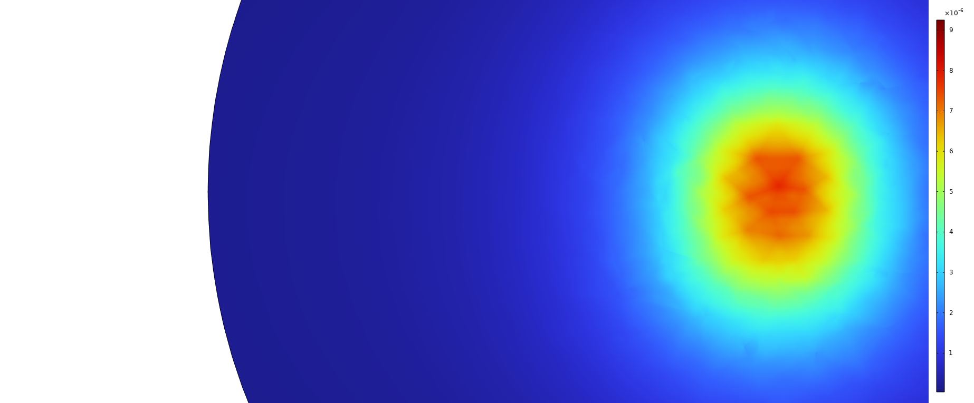
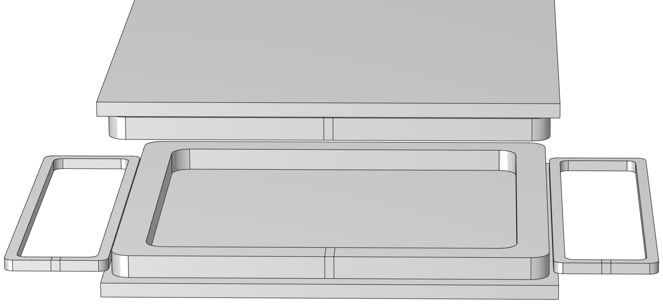
Topologie Avec Boucles (non Optimisé​e)
K = 26.41 %
R = 103.46 mΩ
B_med = 6.11 μT
B_max = 8.17 μT
Δ = -1.33 %
+ 19.76 %
- 11.06 %
- 17.14 %
Plan de Coupe xz – 6.5 cm
L1 = 4.1 cm
L2 = 0.9 cm

Slide 4
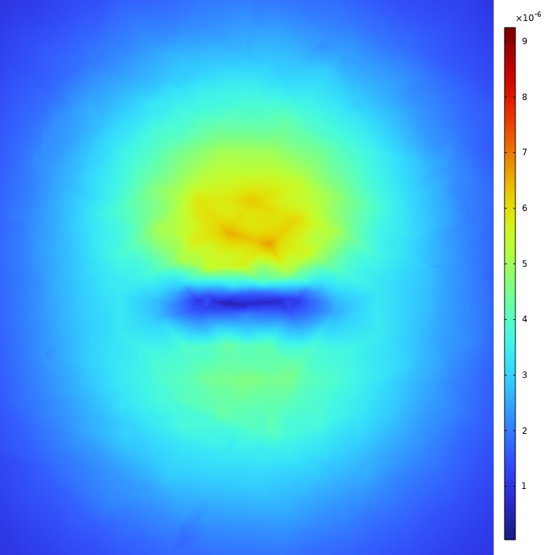
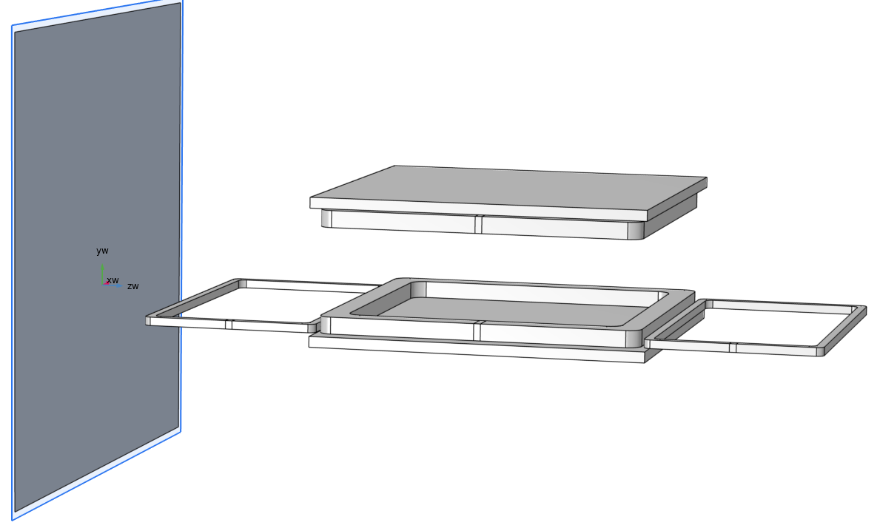
Topologie Optimisée (moyenne)
K = 26.18 %
R = 109.68 mΩ
B_med = 4.12 μT
B_max = 7.82 μT
Δ = -1.56 %
+ 26.96 %
- 40.02 %
- 20.69 %
Plan de Coupe xz – 6.5 cm
L1 = 4.5 cm
L2 = 2.367 cm
(F = 1.8383)

Slide 5
Topologie Optimisée (moyenne)
K = 26.18 %
R = 109.68 mΩ
B_med = 4.12 μT
B_max = 7.82 μT
Δ = -1.56 %
+ 26.96 %
- 40.02 %
- 20.69 %
Plan de Coupe xz – 6.5 cm
L1 = 4.5 cm
L2 = 2.367 cm
L1 = 4.5 cm
L2 = 2.4 cm
(F = 1.8383)
(F = 1.8427)

Slide 6
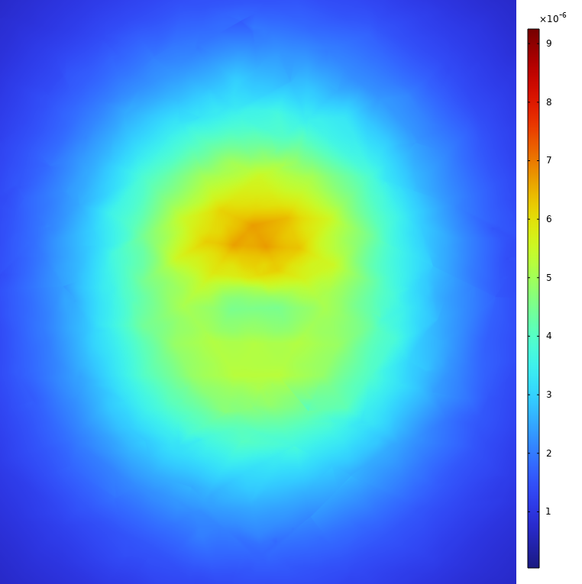
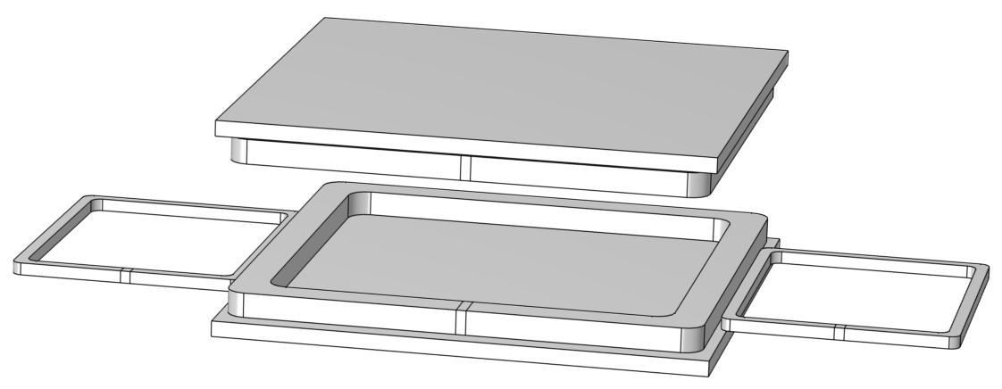
Topologie Optimisée (max)
K = 26.45 %
R = 104.24mΩ
B_med = 5.16 μT
B_max = 6.97 μT
Δ = -1.29 %
+ 20.66 %
- 24.89 %
- 29.31 %
Plan de Coupe xz – 6.5 cm
L1 = 3.325 cm
L2 = 1.92 cm
(F = 1.2652)

Slide 7
Topologie Optimisée (max)
K = 26.45 %
R = 104.24mΩ
B_med = 5.16 μT
B_max = 6.97 μT
Δ = -1.29 %
+ 20.66 %
- 24.89 %
- 29.31 %
Plan de Coupe xz – 6.5 cm
L1 = 3.325 cm
L2 = 1.92 cm
L1 = 3.132 cm
L2 = 1.88 cm
(F = 1.2652)
(F = 1.2733)

Slide 8
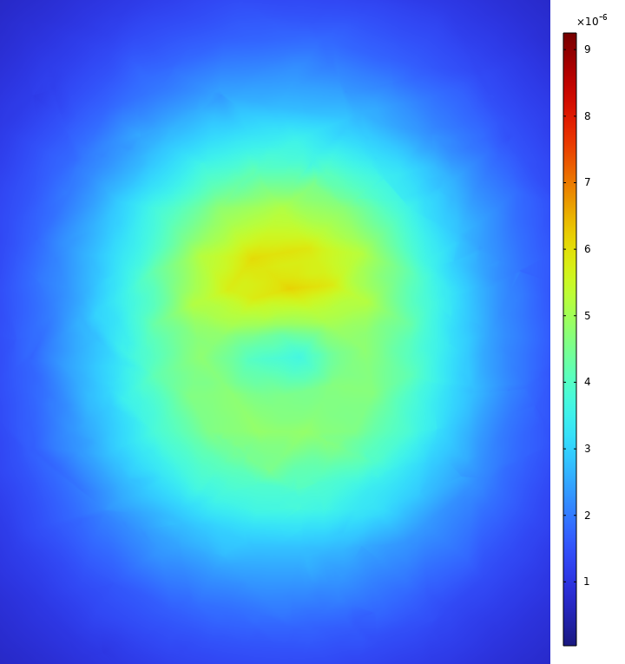
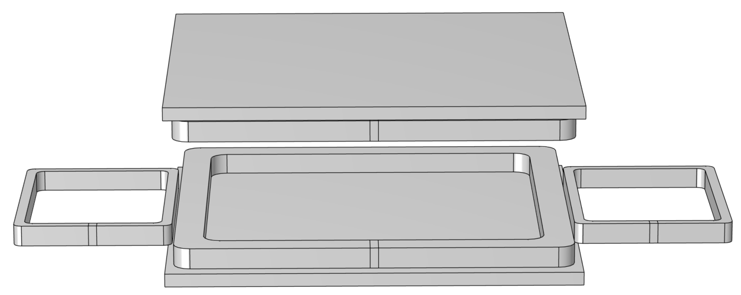
Topologie Optimisée (max) - N = 2
K = 25.48 %
R = 114.48 mΩ
B_med = 4.77 μT
B_max = 6.65 μT
Δ = -2.26 %
+ 32.52 %
- 30.57 %
- 32.56 %
Plan de Coupe xz – 6.5 cm
L1 = 2.48 cm
L2 = 1.67 cm
(F = 1.2659)

Slide 9
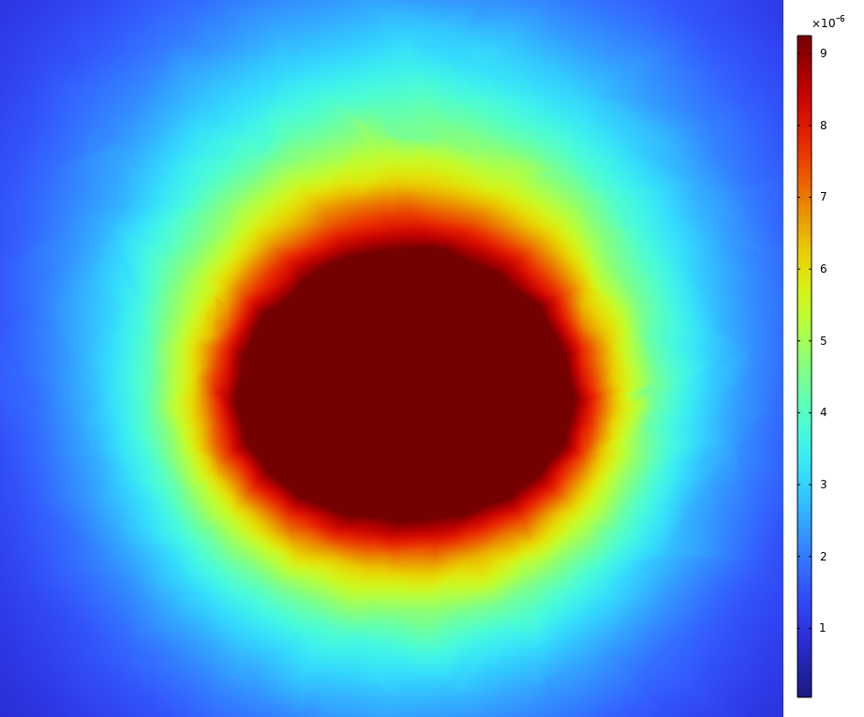
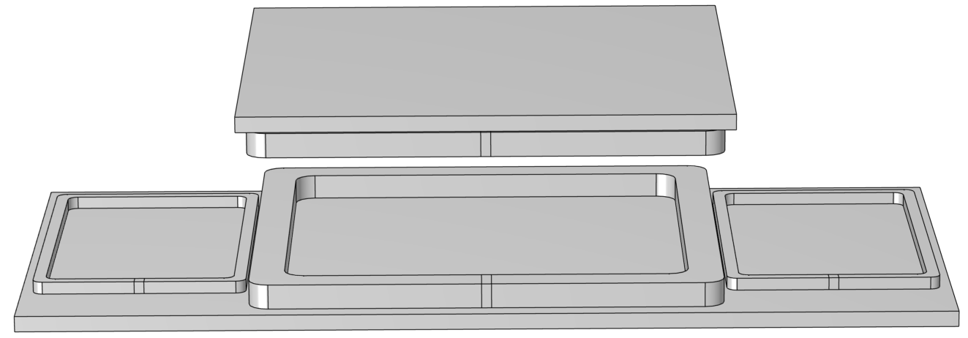
Topologie Avec Ferrite Augmentée
K = 27.82 %
R = 104.27 mΩ
B_med = 11.46 μT
B_max = 21.97 μT
Δ = +0.08 %
+ 20.70 %
+ 66.81 %
+ 122.82 %
Plan de Coupe xz – 6.5 cm
L1 = 2.48 cm
L2 = 1.67 cm
(F = 1.2659)

Slide 10
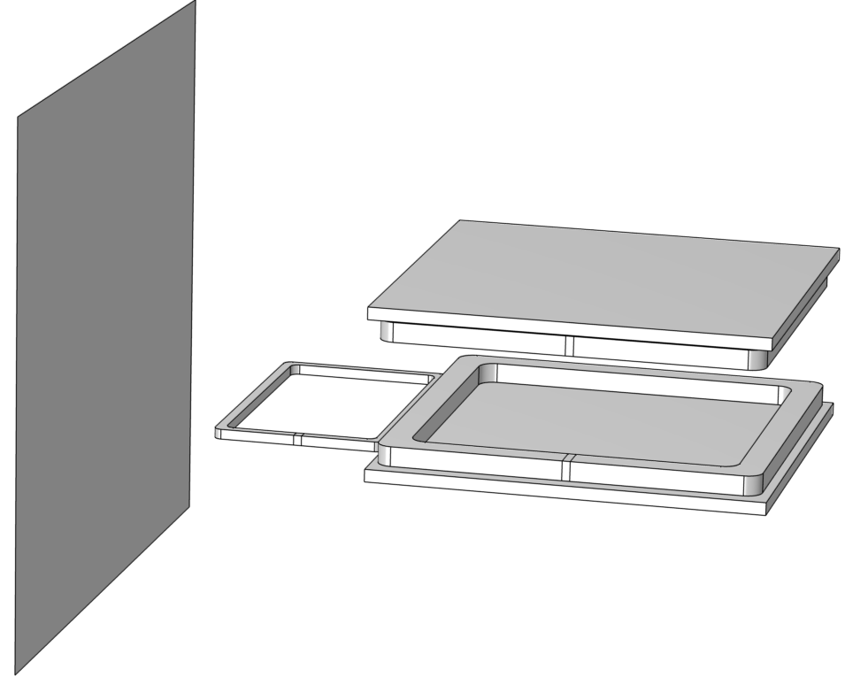
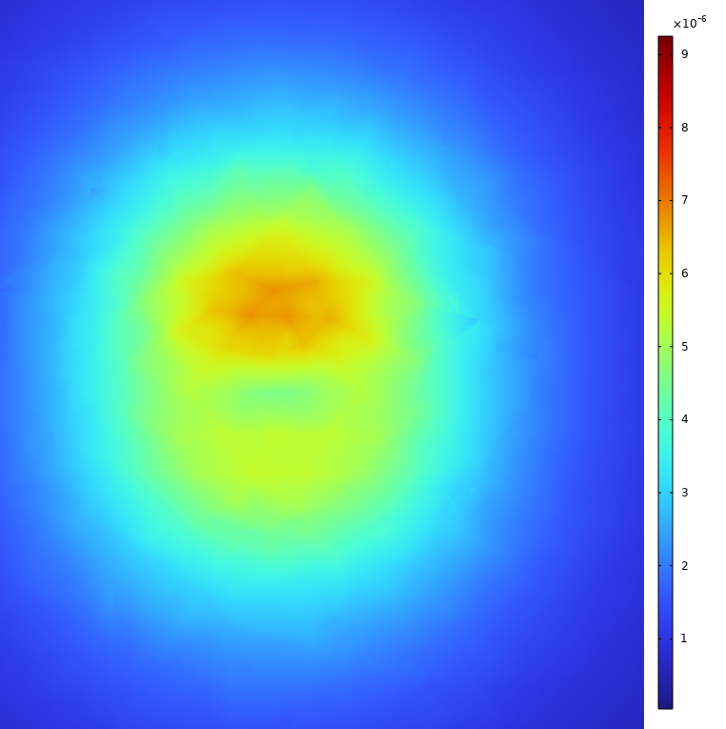
Topologie Optimisée – 1 boucle
K = 27.07 %
R = 95.33 mΩ
B_med = 5.33 μT
B_max = 7.32 μT
Δ = -0.67 %
+ 10.34 %
- 22.42 %
- 25.76 %
B_med = 6.71 μT
B_max = 9.77 μT
Plan de Coupe xz – 6.5 cm
L1 = 3.325 cm
L2 = 1.92 cm
(Côté boucles)
(Côté oposé)

Slide 11
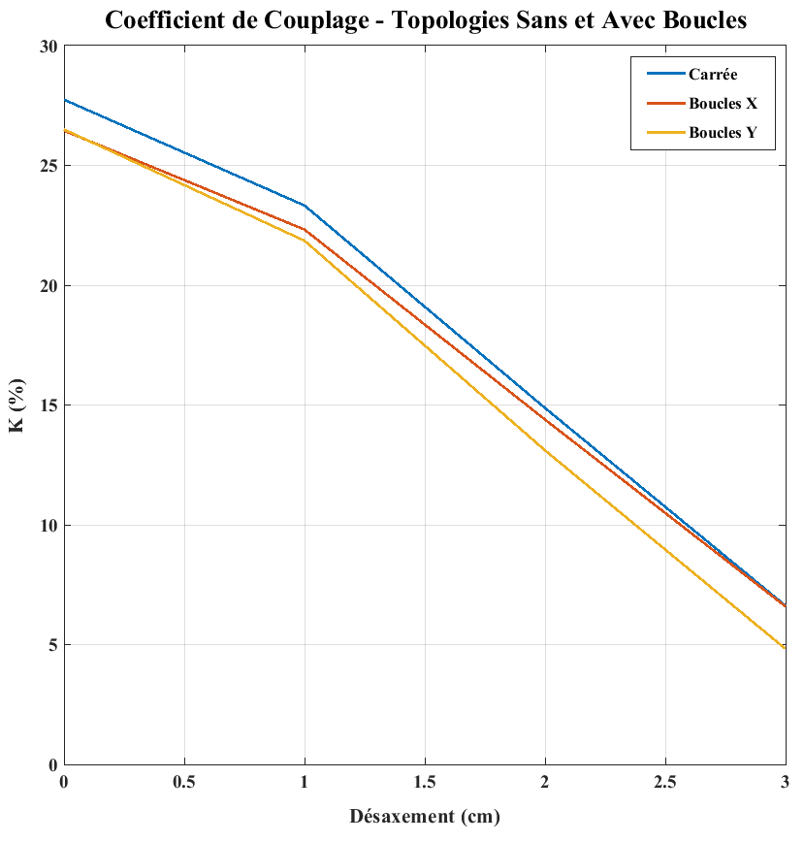
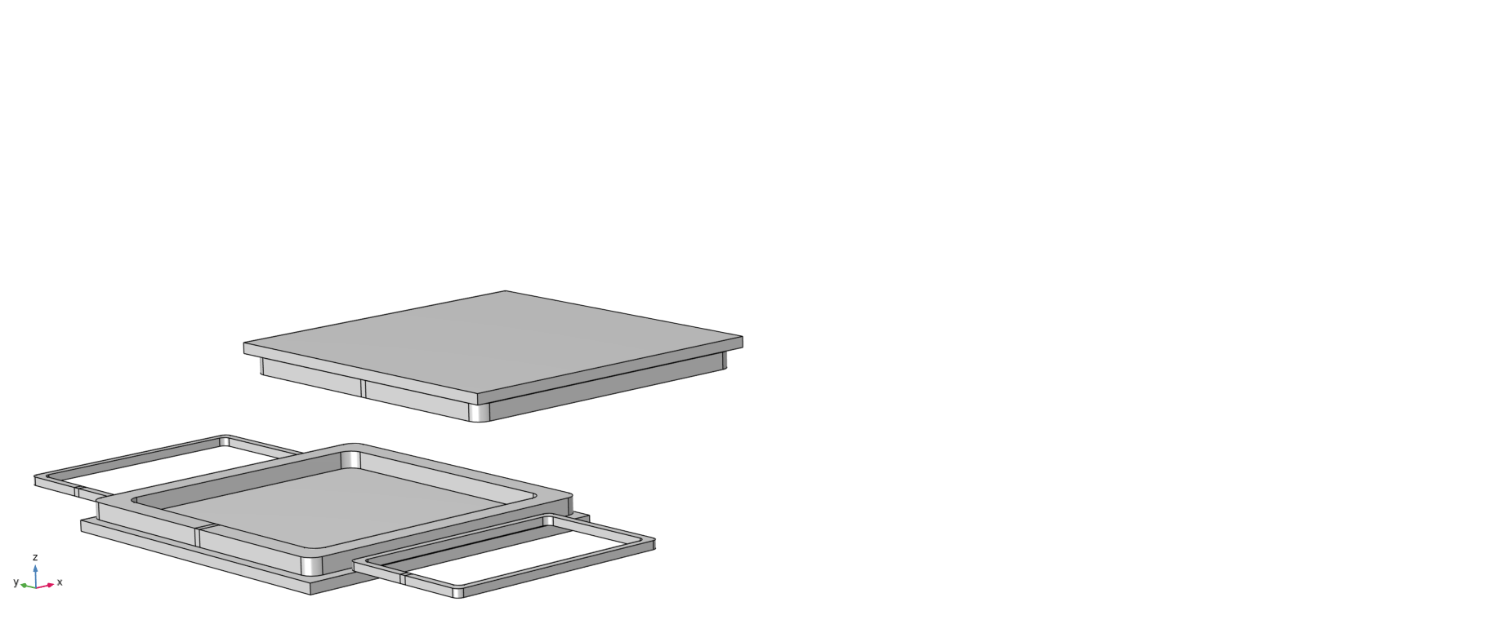
Performance Avec Désaxement
→ La différence en couplage diminue avec le déplacement X
→ Augmentation subtile de la différence en couplage pour le déplacement Y
Top. Opt. (max)

Slide 12
Performance Avec Désaxement
D (cm) | Carrée | Boucles X | Boucles Y
0 | 27.74 % | 26.45 % | 26.45 %
1 | 23.33 % | 22.32 % | 21.86 %
2 | 14.87 % | 14.39 % | 13.11 %
3 | 6.62 % | 6.59 % | 4.82 %

